Slide 1
什麼叫做面積?
是指圖形的 內 部還是 外 部?

Slide 2
面積的定義:
一個圖形它所占有的平面大小
例如：長方形、平行四邊形、三角形、梯形和圓形。

Slide 3
直線邊圍成的圖形
我們已經學過一些在平面上用直線邊所圍成的圖形
例如：長方形、平行四邊形、三角形和梯形。

Slide 4
面積的單位
平方公分、平方公里。
例如：長方形、平行四邊形、三角形 和 梯形。
(長*寬) ( 底*高) (底*高/2) (上底+下底)*高/2

Slide 5
不是用直線邊圍成的圖形面積
要如何估算？

Slide 6
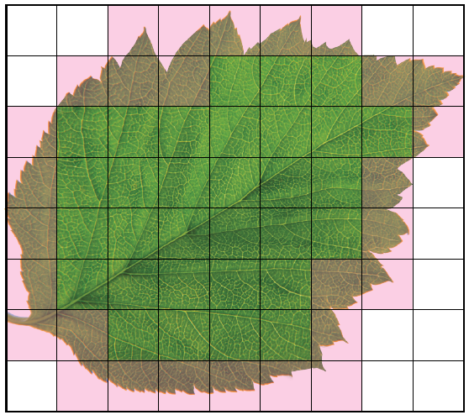
看圖說看看，葉子的面積大約是多少平方公分?
不完整的方格：28÷2＝14(平方公分)
完整的方格：31平方公分
葉子大約的面積：31＋14＝45(平方公分)
答：約45平方公分

Slide 7
想想看，圓滾一圈的長度，是這個圓的什麼？
圓周
圓周
圓滾一圈的長度，
是圓周的長度，
就叫作圓周長。
直徑
直徑
圓心
圓心
半徑

Slide 8
量一量各組中的硬幣，圓周長和直徑各是多少公分？
再算算看，圓周長各是直徑的多少倍？
(用四捨五入法，求商到小數第二位)
物品名稱 | 圓周長(公分) | 直徑(公分) | 圓周長÷直徑
5圓硬幣
10圓硬幣
50圓硬幣

Slide 9
什麼叫做圓周率?
只要是圓形，不管是 大 圓還是 小 圓，都一樣嗎?

Slide 10
圓周率就是圓周長與圓直徑間的比值
圓周率 $=\frac{圓周長}{圓直徑}$
$$=\frac{圓周長}{半徑 X 2}$$
$=3$.14
$$\frac{圓周長}{2}$$
$=半徑 X$圓周率
$=半徑 X$3.14

Slide 11
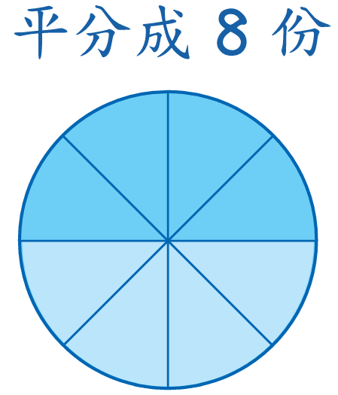
不是用直線邊圍成的圖形面積
要如何估算？

Slide 12
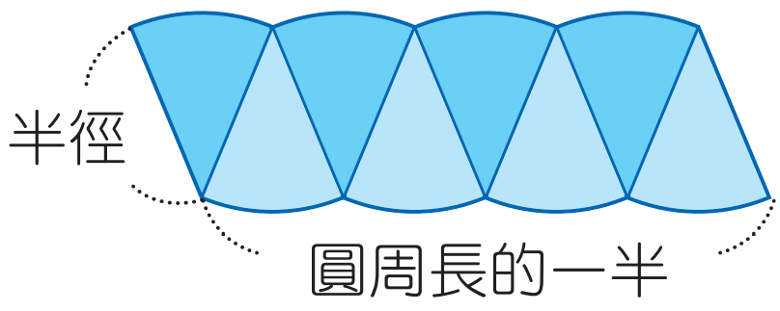
依照下圖的方式，將圓形圖卡平分切割，
再拼拼看，拼出來的圖形會有什麼變化?

Slide 13
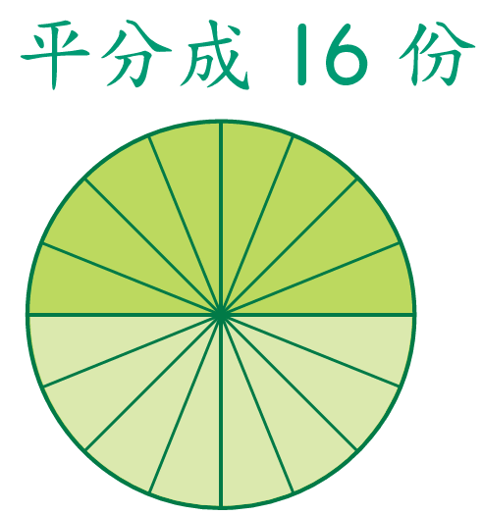
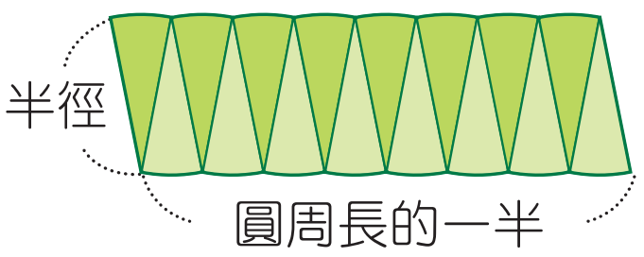
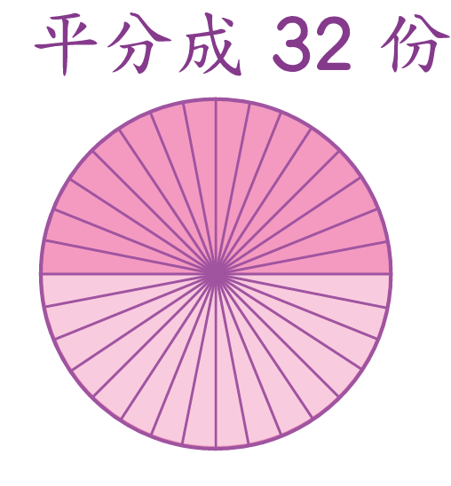
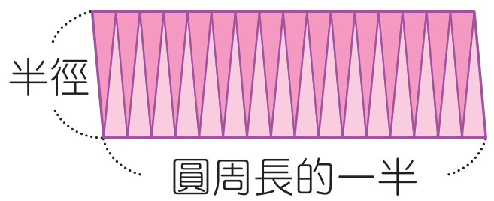
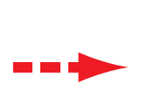

Slide 14
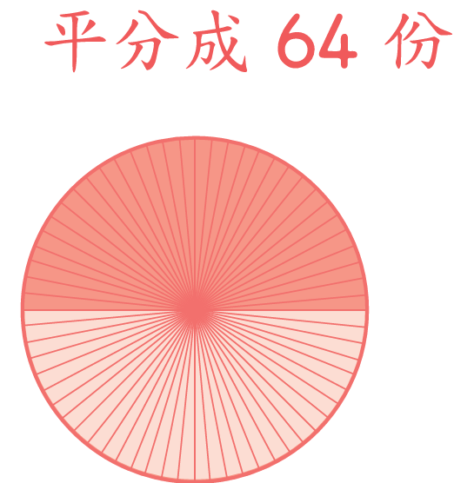
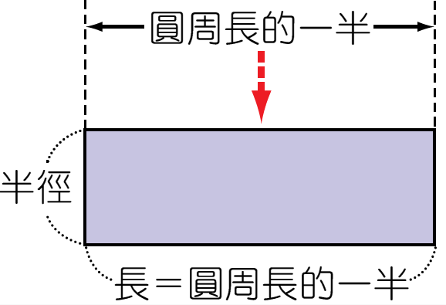
想想看，拼湊的長方形，它的長、寬和圓形的
什麼一樣長？
圓面積
＝長方形面積
＝長×寬
＝(圓周長的一半)×半徑
＝( ×直徑×圓周率)×半徑
＝(半徑×圓周率)×半徑
圓面積＝半徑×半徑×圓周率( 圓周率通常用3.14 來計算)

